Slide 1
Experiências de integração económica na América Latina

Slide 2
Previo: uma reflexão

Slide 3
Os processos de integração económica possuem objetivos e razões que muitas vezes são mais políticos ou estratégicos que económicos
.

Slide 4
Estos processos devem ser entendidos fundamentalmente em seus objetivos de alcançar melhorias em termos de bem estar social via maior crescimento económico

Slide 5
A teoria económica liberal, advogando os benefícios do livre comércio, entende a integração regional como uma estratégia proteccionista

Slide 6
Embora de forma mais pragmática, o interpreta como uma estratégia de second best, de aproximação gradual ao livre mercado.

Slide 7
Esta estratégia também poderia ser aceita pelo facto de que países vizinhos são, em princípio, sócios naturais, tendo em vista as vantagens de custos de transporte

Slide 8
Em termos dinâmicos, a integração regional permite,
em primeiro lugar, ganhos via processo de aprendizagem e inovação tecnológica.
Um maior mercado, proporcionando maior especialização e amortização de investimentos tecnológicos,
produzir aceleração das inovações, criando economias de aglomeração e efeitos de spill over ou encadeamentos nas cadeias produtivas.
gerar ou amplificar um círculo virtuoso de crescimento económico

Slide 9
  Analisando a integração económica meramente sob o ponto da eficiência alocativa dos recursos, seria suficiente a análise sobre a criação e o desvio de comércio.

Slide 10
  No entanto, vários outros elementos teóricos e da realidade que devem ser levados em conta, principalmente no caso de países não desenvolvidos.

Slide 11
  Por outro lado, o desvio de comércio, em princípio se é negativo em termos de perda de bem-estar, pode resultar em benefícios, caso gerar ampliação de produção e ocupações com maiores investimentos.

Slide 12
Na análise neoclássica tradicional o enfoque recai sobre as trocas e as vantagens ou desvantagens para os consumidores, partindo-se do pressuposto de que na órbita da produção o pleno emprego está garantido.

Slide 13
Deste modo, é fácil concluir pelo ganho de bem-estar com a criação de comércio e pela sua perda com o desvio de comércio.

Slide 14
No entanto, levando-se em conta que países não desenvolvidos precisam “produzir” novos consumidores e não apenas gerar benefícios aos já existentes, a avaliação sobre criação de bem-estar deve ser acrescida pela análise dos impactos sobre a órbita produtiva.

Slide 15
Sob o ponto de vista dinâmico, portanto, a integração económica deve ser avaliada em termos de “criação e desvio de comércio”, mas fundamentalmente também em termos de “criação e desvio de investimentos”.
A análise da eficiência alocativa deve ser complementada pela avaliação da “eficiência dinâmica”, com seus resultados em termos de avanço tendencial e progressivo da produtividade e de aumento das taxas de investimento e de crescimento económico (Chang, 1994).

Slide 16
Todavia, é essencial considerar também as “economias de escala dinâmicas”, associadas à redução de custos derivada do aumento do volume de produção ao longo do tempo, com a acumulação de conhecimentos tecnológicos, organizacionais etc.
Esse argumento, deste modo, poderia justificar medidas protecionistas com o objetivo de ampliar bem-estar futuro (Marchetti, 2002/2003).
Dito de outra forma, o mercado pode ampliar-se não só por sua liberalização, mas também por sua organização, o que é mais importante para países não desenvolvidos (Kitamura, 1964).

Slide 17
Portanto, a meta de se alcançar uma melhor inserção internacional via integração passaria pela atração de investimentos, de forma mais importante que pela liberalização comercial (Prado, 1997).
O aumento das exportações pode gerar mais crescimento e investimentos, de outra parte, em uma ordem causal oposta, o crescimento e os investimentos, ao criarem (a) capacidade produtiva adicional e (b) novas vantagens comparativas e ao (c) atraírem mais Investimentos Externos Diretos, resultam em ampliação de exportações.

Slide 18
Partindo do pressuposto de que países não desenvolvidos necessitam de políticas estratégicas de desenvolvimento para a superação dessa condição de atraso, a integração económica pode ser entendida como uma dessas estratégias, ou como uma forma de viabilizar essas políticas (Prado, 1997).

Slide 19
Desse modo, em primeiro lugar, seriam definidas políticas de desenvolvimento e, com base nisso, a forma e os instrumentos de integração.
.

Slide 20
Sua adopção regional, em segundo lugar, poderia ser uma alternativa para se chegar a políticas compatíveis, produzindo-se uma estratégia de desenvolvimento regional.

Slide 21
A integração produz novas e positivas oportunidades, mas também ameaças à estabilidade social e económica.
Em termos regionais, sectoriais e do mercado de trabalho, podem ocorrer obsolescências que impõem custos de transição e de ajuste, com redistribuição de rendimentos.
Mesmo com um ganho líquido, esses conflitos devem ser administrados, até porque podem bloquear o processo.

Slide 22
Por isso, devem existir políticas de compensação e de reconversão.
A integração expõe assimetrias de produtividade que significam oportunidades para crescer, mas também ameaças derivadas de desequilíbrios económicos e sociais.
Além disso, os benefícios podem aparecer em um prazo mais longo, enquanto os custos são imediatos. Desse modo, aparece a demanda por coordenação e construção institucional.

Slide 23
Nesse contexto, os Estados deveriam cumprir, também em nível regional, suas funções, que vão muito além da correção de falhas de mercado.
Ou seja, coletivamente deveriam (a) construir um projecto para o futuro, (b) coordenar as mudanças estructurais e (c) construir as instituições necessárias para se executar este projeto, além de (d) administrar os conflitos inerentes a esta trajetória (Chang, 1999).

Slide 24
Na América Latina, a CEPAL construiu uma visão sobre integração económica considerando-a como parte de uma estratégia de desenvolvimento para os países da região (CEPAL, 1959).

Slide 25
Nessa elaboração teórica, a constituição de um mercado comum é entendida como uma forma de se alcançar ou avançar na necessária industrialização e de se atenuar a vulnerabilidade externa dos países, com a diversificação de suas exportações e importações.

Slide 26
O mercado comum geraria ganhos de escala que permitiriam avanços no processo de industrialização, com maiores possibilidades de especializações regionais que dariam também maior racionalidade ao processo de substituição de importações.

Slide 27
A solução para a ampliação das escalas de produção seria a "transferência do processo de substituição de importações da escala nacional para a continental" (Versiani, 1987, p. 28).

Slide 28
Esse processo permitiria, de outra parte, o acesso dos países menos desenvolvidos da região à industrialização, inclusive com uma especialização em indústrias de bens de consumo já existentes, desde que se criassem estímulos positivos.

Slide 29
O aumento da concorrência via integração é também interpretado como uma forma de gerar-se maior eficiência, criticando-se o exagero em medidas proteccionistas.
O resultado, portanto, seria maior crescimento derivado dos mercados ampliados e também dos ganhos de produtividade alcançados via processo de especialização.

Slide 30
Tendo em vista que a concentração de exportações em produtos primários, de baixa elasticidade-rendimento da procura nos países centrais (e também levando em conta o proteccionismo agrícola desses países) resulta em baixa capacidade de importações, o que, portanto, inhibe o crescimento económico.

Slide 31
Nos anos 1990 a CEPAL passou a defender uma proposta chamada de “regionalismo aberto”, que se aproxima mais da idéia liberal de integração como second best (CEPAL, 1994; Amado e Mollo, 2004), tendo em vista os processos de liberalização do comércio e dos fluxos financeiros internacionais, e das privatizações e desregulamentações que estavam ocorrendo na América Latina.

Slide 32
Ou seja, a integração regional deveria ser compatível e complementar a uma busca de inserção mais dinâmica à economia internacional, sendo também um mecanismo de defesa contra o proteccionismo dos países desenvolvidos.
Isso seria alcançado com níveis moderados de protecção em relação a terceiros países, reduzindo os custos económicos dos acordos regionais.

Slide 33
No entanto, os principais pontos originais da CEPAL relacionando integração e desenvolvimento permanecem nessa visão.
Destaca-se, por exemplo, como factores positivos da integração, a potencial atracão de investimentos nacionais e estrangeiros, a redução dos custos de transacção e a possibilidade de incorporação de progresso técnico (com suas externalidades positivas) e de articulação produtiva derivados da integração, inclusive com a especialização intra-industrial.

Slide 34
Além da simples integração comercial, o crescente fluxo de pessoas, capital, informação, tecnologia e os serviços financeiros são entendidos como tendo capacidade de formar redes com potencial de gerar especialização e inovações, as quais poderiam se constituir em motores de integração e desenvolvimento.

Slide 35
Outro previo: considerandos

Slide 36
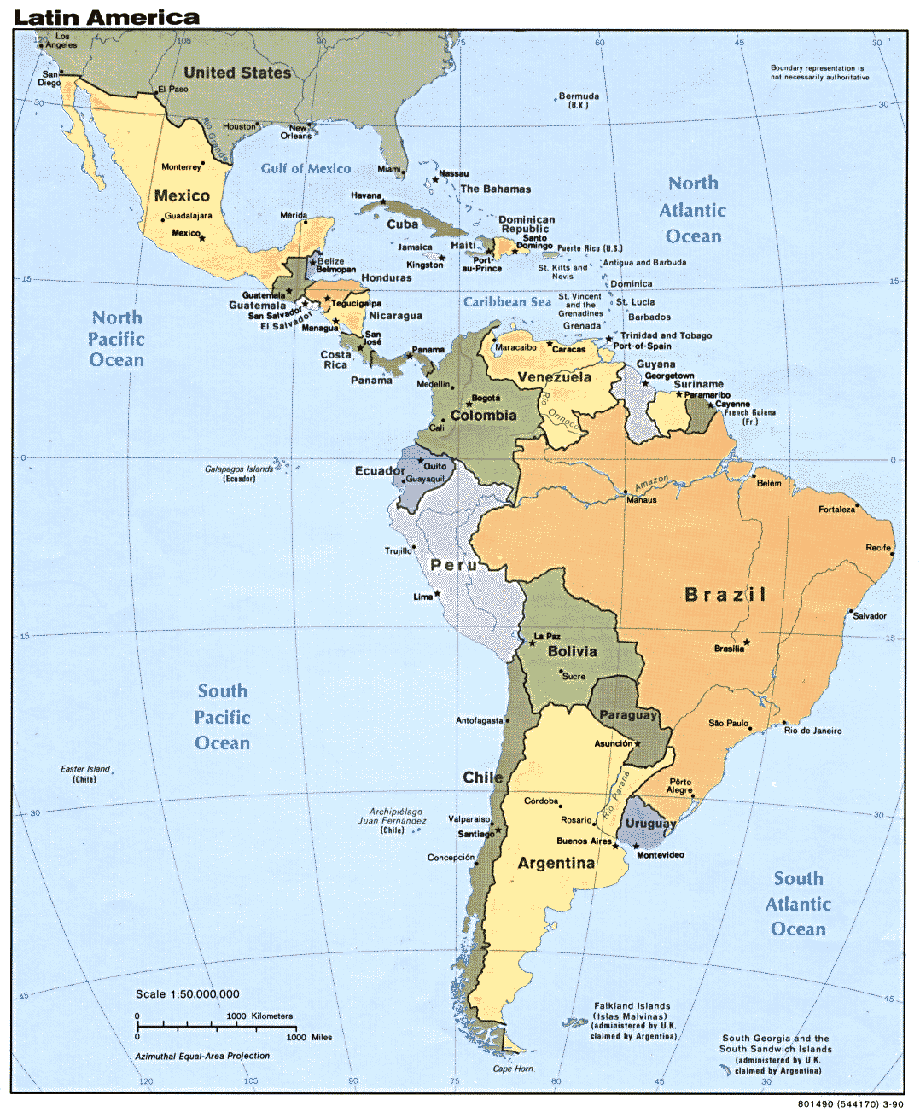
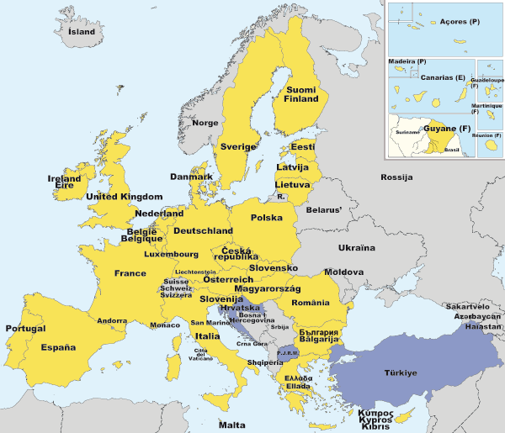
A situação da América Latina face à Europa

Slide 37
Contrastes históricos entre África e América Latina
África | América Latina
Continente povoado: ampla população nativa antes da colonização e actualmente | Continente semi-deserto: população nómada escassa e civilizações sedentárias quase exterminadas
Vários países colonizadores: varias línguas, culturas e religiões | Poucos países colonizadores: homogeneidade linguística, cultural e religiosa
Independência tardia (meados do século XX), fronteiras arbitrárias definidas antes da independência | Independência prematura (inícios do século XIX), fronteiras geográficas ou definidas após a independência

Slide 38
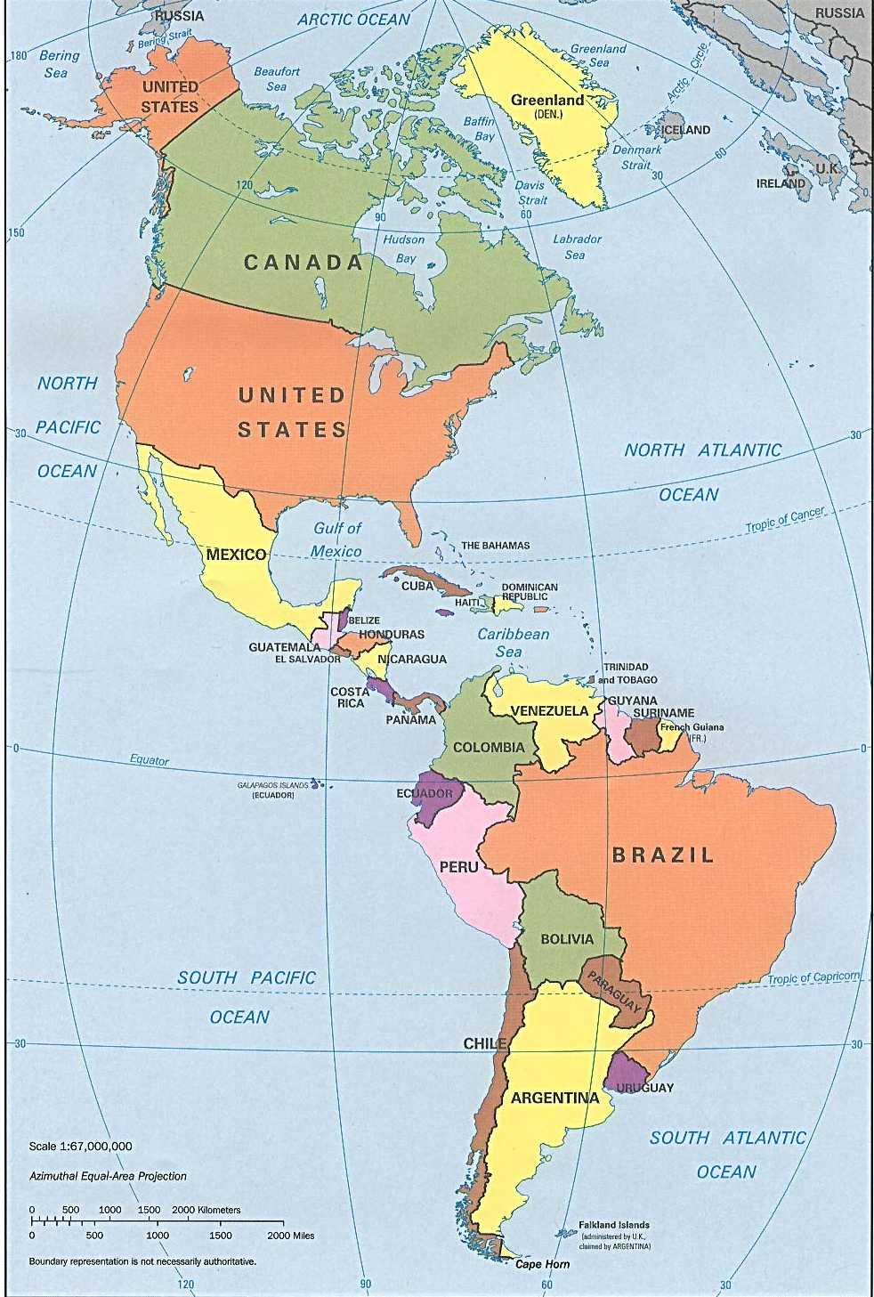
Geografia económica subregional
1.- Mexico and Central America
Growing share of manufactured exports
3.- Caribbean countries
Specialization based on services (tourism and finance)
2.- South America
Prevalence of resource-based goodies (agriculture and mining)

Slide 39
América Latina: evolução económica
PIB nominal, annual, 1970-2010, UNCTAD, UNCTADstat

Slide 40
Total population, annual, 1950-2050
UNCTAD, UNCTADstat

Slide 41
Total labour force and agriculture labour force, annual, 1980-2020
UNCTAD, UNCTADstat

Slide 42
Merchandise trade balance, annual, 1948-2010
UNCTAD, UNCTADstat

Slide 43
Inward and outward foreign direct investment flows, annual, 1970-2010
UNCTAD, UNCTADstat

Slide 44
Balance of payments, current account net, annual, 1980-2010
UNCTAD, UNCTADstat

Slide 45
Free market commodity price indices, annual, 1960 - 2011
UNCTAD, UNCTADstat

Slide 46
A América Latina já experimentou várias tentativas de integração, em diferentes regiões e épocas.

Slide 48
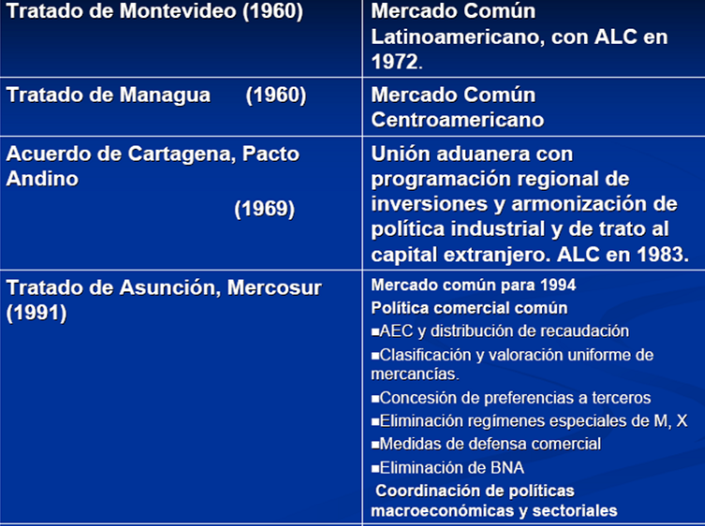
Objetivos originais da integração

Slide 49
Porque a integração não avanza ?
Os dados da economia real

Slide 50
Intra- and inter-regional merchandise trade, 2010 (Billion dollars and percentage)
 | Destination
Origin | North America | South and Central America | Europe | CIS | Africa | Middle East | Asia
World | 16,9 | 4,0 | 39,4 | 2,7 | 3,0 | 3,8 | 28,4
North America | 48,7 | 8,4 | 16,8 | 0,6 | 1,7 | 2,7 | 21,0
South and Central America | 23,9 | 25,6 | 18,7 | 1,3 | 2,6 | 2,6 | 23,2
Europe | 7,4 | 1,7 | 71,0 | 3,2 | 3,1 | 3,0 | 9,3
Commonwealth of Independent States (CIS) | 5,6 | 1,1 | 52,4 | 18,6 | 1,5 | 3,3 | 14,9
Africa | 16,8 | 2,7 | 36,2 | 0,4 | 12,3 | 3,7 | 24,1
Middle East | 8,8 | 0,8 | 12,1 | 0,5 | 3,2 | 10,0 | 52,6
Asia | 17,1 | 3,2 | 17,2 | 1,8 | 2,7 | 4,2 | 52,6

Slide 51
Shares of regional trade flows in world merchandise exports, 2010
Destination | World | North America | South and Central America | Europe | CIS | Africa | Middle East | Asia
Origin
 | Share
World | 100,0 | 100,0 | 100,0 | 100,0 | 100,0 | 100,0 | 100,0 | 100,0
North America | 16,9 | 48,7 | 23,9 | 7,4 | 5,6 | 16,8 | 8,8 | 17,1
South and Central America | 4,0 | 8,4 | 25,6 | 1,7 | 1,1 | 2,7 | 0,8 | 3,2
Europe | 39,4 | 16,8 | 18,7 | 71,0 | 52,4 | 36,2 | 12,1 | 17,2
CIS | 2,7 | 0,6 | 1,3 | 3,2 | 18,6 | 0,4 | 0,5 | 1,8
Africa | 3,0 | 1,7 | 2,6 | 3,1 | 1,5 | 12,3 | 3,2 | 2,7
Middle East | 3,8 | 2,7 | 2,6 | 3,0 | 3,3 | 3,7 | 10,0 | 4,2
Asia | 28,4 | 21,0 | 23,2 | 9,3 | 14,9 | 24,1 | 52,6 | 52,6

Slide 52
Merchandise trade complementarity, annual, 1995-2010
UNCTAD, UNCTADstat

Slide 53
Merchandise trade of Andean Community countries by major product group and by origin/destination, 2010
 | World |  |  |  |  |  |  |  | Andean Community |  |  |  |  |  |  |  | Other origin/destination
Destination | Value |  | Share |  |  | Annual percentage change |  |  | Value |  | Share |  |  | Annual percentage change |  |  | Value |  | Share |  |  | Annual percentage change
 | 2010 |  | 2005 | 2010 |  | 2009 | 2010 |  | 2010 |  | 2005 | 2010 |  | 2009 | 2010 |  | 2010 |  | 2005 | 2010 |  | 2009 | 2010
Exports
Bolivia, Plurinational State of
Agricultural products | 1 |  | 22,0 | 15,8 |  | 3 | -1 |  | 0 |  | 79,9 | 66,6 |  | 26 | -4 |  | 1 |  | 14,8 | 9,8 |  | -12 | 2
Fuels and mining products | 5 |  | 10,9 | 76,5 |  | -30 | 36 |  | 0 |  | 9,4 | 28,9 |  | -5 | 106 |  | 5 |  | 11,1 | 82,1 |  | -31 | 35
Manufactures | 0 |  | 64,2 | 6,3 |  | -25 | 41 |  | 0 |  | 10,4 | 4,5 |  | -13 | 13 |  | 0 |  | 70,9 | 6,5 |  | -26 | 44
Total exports | 6 |  | 100,0 | 100,0 |  | -25 | 28 |  | 1 |  | 100,0 | 100,0 |  | 18 | 14 |  | 6 |  | 100,0 | 100,0 |  | -28 | 30
Colombia
Agricultural products | 6 |  | 21,7 | 14,5 |  | -11 | -3 |  | 0 |  | 9,3 | 9,2 |  | -7 | 22 |  | 5 |  | 23,1 | 14,9 |  | -11 | -4
Fuels and mining products | 23 |  | 34,7 | 58,2 |  | -10 | 42 |  | 1 |  | 65,3 | 17,8 |  | -13 | 173 |  | 23 |  | 31,4 | 61,6 |  | -10 | 41
Manufactures | 9 |  | 40,6 | 22,0 |  | -24 | -3 |  | 2 |  | 25,4 | 73,0 |  | -14 | 31 |  | 7 |  | 42,2 | 17,7 |  | -26 | -11
Total exports | 40 |  | 100,0 | 100,0 |  | -13 | 21 |  | 3 |  | 100,0 | 100,0 |  | -13 | 43 |  | 37 |  | 100,0 | 100,0 |  | -13 | 20
Ecuador
Agricultural products | 6 |  | 31,8 | 34,1 |  | 5 | 9 |  | 0 |  | 14,3 | 14,6 |  | 13 | 3 |  | 6 |  | 34,5 | 36,8 |  | 4 | 9
Fuels and mining products | 10 |  | 7,1 | 55,9 |  | -40 | 39 |  | 1 |  | 29,0 | 51,5 |  | -50 | 49 |  | 9 |  | 3,8 | 56,5 |  | -39 | 38
Manufactures | 2 |  | 58,6 | 9,6 |  | -17 | 43 |  | 1 |  | 56,7 | 33,8 |  | -23 | 27 |  | 1 |  | 58,8 | 6,2 |  | -10 | 58
Total exports | 17 |  | 100,0 | 100,0 |  | -26 | 26 |  | 2 |  | 100,0 | 100,0 |  | -35 | 33 |  | 15 |  | 100,0 | 100,0 |  | -25 | 25
Peru
Agricultural products | 6 |  | 18,2 | 16,7 |  | -8 | 22 |  | 0 |  | 16,5 | 16,8 |  | 19 | 17 |  | 6 |  | 18,3 | 16,6 |  | -9 | 22
Fuels and mining products | 18 |  | 14,1 | 49,5 |  | -27 | 49 |  | 1 |  | 46,4 | 32,7 |  | -4 | 50 |  | 17 |  | 12,5 | 50,5 |  | -28 | 48
Manufactures | 4 |  | 48,6 | 10,7 |  | -21 | 17 |  | 1 |  | 37,2 | 50,6 |  | -6 | 22 |  | 3 |  | 49,1 | 8,4 |  | -25 | 15
Total exports | 36 |  | 100,0 | 100,0 |  | -15 | 32 |  | 2 |  | 100,0 | 100,0 |  | -1 | 29 |  | 34 |  | 100,0 | 100,0 |  | -15 | 32
Andean Community
Agricultural products | 19 |  | 22,5 | 18,8 |  | -5 | 8 |  | 1 |  | 16,8 | 17,4 |  | 14 | 7 |  | 17 |  | 23,1 | 18,9 |  | -6 | 8
Fuels and mining products | 55 |  | 21,0 | 55,9 |  | -24 | 43 |  | 2 |  | 47,4 | 31,7 |  | -35 | 70 |  | 53 |  | 18,5 | 57,9 |  | -24 | 42
Manufactures | 15 |  | 48,1 | 14,8 |  | -23 | 7 |  | 4 |  | 35,8 | 50,8 |  | -14 | 28 |  | 11 |  | 49,3 | 11,6 |  | -25 | 0
Total exports | 99 |  | 100,0 | 100,0 |  | -17 | 26 |  | 8 |  | 100,0 | 100,0 |  | -16 | 34 |  | 91 |  | 100,0 | 100,0 |  | -17 | 26

Slide 54
Merchandise trade of MERCOSUR countries by major product group and by origin/destination, 2010
Destination | Value | Share |  |  |  | Value | Share |  |  |  | Value | Share
 |  | 2005 | 2010 |  |  |  | 2005 | 2010 |  |  |  | 2005 | 2010
Exports
Argentina
Agricultural products |  | 47,5 | 50,8 |  |  |  | 23,4 | 21,6 |  |  |  | 53,2 | 60,5
Fuels and mining products |  | 30,4 | 11,6 |  |  |  | 58,5 | 11,2 |  |  |  | 23,8 | 11,8
Manufactures |  | 19,5 | 31,9 |  |  |  | 18,1 | 67,2 |  |  |  | 19,8 | 20,2
Total exports |  | 100,0 | 100,0 |  |  |  | 100,0 | 100,0 |  |  |  | 100,0 | 100,0
Brazil
Agricultural products |  | 29,6 | 34,0 |  |  |  | 5,7 | 5,6 |  |  |  | 32,2 | 37,6
Fuels and mining products |  | 52,1 | 27,9 |  |  |  | 86,5 | 11,0 |  |  |  | 48,3 | 30,0
Manufactures |  | 16,0 | 35,2 |  |  |  | 7,7 | 83,3 |  |  |  | 16,9 | 29,2
Total exports |  | 100,0 | 100,0 |  |  |  | 100,0 | 100,0 |  |  |  | 100,0 | 100,0
MERCOSUR
Agricultural products |  | 35,3 | 39,9 |  |  |  | 16,6 | 17,6 |  |  |  | 38,0 | 44,0
Fuels and mining products |  | 45,9 | 22,9 |  |  |  | 72,3 | 10,4 |  |  |  | 42,0 | 25,2
Manufactures |  | 16,5 | 33,8 |  |  |  | 11,1 | 71,9 |  |  |  | 17,3 | 26,7
Total exports |  | 100,0 | 100,0 |  |  |  | 100,0 | 100,0 |  |  |  | 100,0 | 100,0

Slide 55
Intra-regional trade in several integration schemes
El coeficiente de comercio intrarregional
en UNASUR es del 18.7%
Fuente: CEPAL, División de Comercio Internacional e Integración, sobre la base de información oficial
Notes:
55

Slide 56
MERCOSUR: Evolution of intra-regional trade
1960 – 2009
Millones de dólares y porcentajes
INICIO
Base de datos CEPAL
Notes:
56

Slide 58
EL PANORAMO ES COMPLEJO
 | POLITICA COMERCIAL | UNIÓN ADUANERA | INSTITUCIONALIDAD | COORDINACIÓN MACRO-ECONÓMICA | TRATO DE ASIMETRÍAS
MERCOSUL | - | - | - | - | -
COMUNIDAD ANDINA | + | - | + | + | -
MERCADO COMUM CENTROAMERICANO | - | + | + | + | -
CARICOM | - | - | + | - | -
- TRATAMIENTO DEFICIENTE
+ TRATAMIENTO ACEPTABLE
FUENTE:CEPAL

Slide 59
Breve historia

Slide 60
A ALALC (Associação Latino-Americana de Livre Comércio), criada pelo Tratado de Montevideo, em 1960, foi o mais importante grupo de integração da América Latina, por contar com a maior parte da produção e população do subcontinente, até a sua substituição, em 1980, pela ALADI.

Slide 61
Um dos objectivos explicitados pela ALALC era acelerar o desenvolvimento económico da região, e que, para isso, dever-se-iam ampliar as dimensões dos mercados e coordenar os planos de desenvolvimento dos países.

Slide 62
O gradualismo aparecia como o modo de conseguir uma progressiva complementação e integração, para se chegar a um mercado comum latino-americano.

Slide 63
Estabelecia-se que a zona de livre comércio seria alcançada em um prazo não superior a doze anos, durante os quais a liberação ocorreria passo a passo, com negociações periódicas.

Slide 64
A ideia de fazer os acordos progressivamente era de permitir a adaptação das economias às novas condições, e também promover a sucessiva complementariedade das economias dos países da zona.
Posteriormente, admitiu-se a liberdade para a criação de agrupamentos sub-regionais no interior da ALALC.

Slide 65
Isso abriu caminho para a criação do Grupo Andino, pois os países dessa região desejavam implementar um esquema de integração mais ambicioso, o que não estavam conseguindo no âmbito de toda a ALALC.

Slide 66
Tendo em vista que a liberação comercial estancou, a ALALC passou a centrar maior atenção nos acordos de complementação industrial.
Como esses passaram a ser o principal mecanismo da integração, na prática,isto foi um recuo ao bilateralismo.
Apesar do sucesso inicial, com o aumento progressivo do comércio entre os países latino-americanos nos anos 1960, a ALALC acabou por fracassar.

Slide 67
Seu insucesso foi determinado por vários factores.
Um deles foi que o processo de substituição foi forte nos grandes países, independentemente do processo de integração.
Como a unidade só ocorreria pela necessidade das economias nacionais, o facto de a integração não fazer parte da estratégia de desenvolvimento dos países levou a que ela não prosperasse.

Slide 68
O enfoque de integração da ALALC, como o próprio nome diz, foi comercial. Outros mecanismos ficaram mais como metas, como objectivos a serem alcançados, que na sua maioria não foram implementados.

Slide 69
Também foi factor fundamental gerador de estancamento da ALALC a impossibilidade de superar as divergências entre os países que desejavam acelerar o processo, e que formaram o Grupo Andino, e os que queriam permanecer dentro dos limites existentes.

Slide 70
Além disso, alguns países promoveram reduções tarifárias significativas para terceiros países, o que diminuiu a margem de
preferência das importações da região.
.

Slide 71
Os países tiveram objectivos diferentes na ALALC: os grandes estavam satisfeitos com a expansão de suas exportações, enquanto os pequenos queriam a adopção de medidas não comerciais que servissem para desenvolver sua indústria.

Slide 72
Por exemplo, a falta de um acordo sobre uma política comum para o investimento estrangeiro levou a distorções, pois as empresas multinacionais não distribuíam seus investimentos conforme o proposto nas metas.

Slide 73
Por outro lado, durante os anos 1960 a economia internacional cresceu muito, e nos anos 1970 o crédito foi muito barato. Dessa forma, muitos consideraram que o estrangulamento externo havia sido superado e, portanto, não havia necessidade de assumir maiores compromissos com a integração latino-americana.

Slide 74
Os países preferiram conservar seu poder de decisão, privilegiando suas relações com os países europeus e os EUA.
De outra parte, o funcionamento do sistema económico internacional continuou determinando
o nível de actividade e as decisões sobre as estratégias e políticas nacionais de desenvolvimento, não tendo o processo de integração cumprido a função anti-cíclica que dele se esperava.

Slide 75
Tendo em vista os problemas da ALALC, os países membros resolveram realizar estudos para a reestruturação da ALALC.
Esses estudos originaram a proposta de um novo tratado, o que levou à criação da ALADI (Associação Latino-Americana de Integração), em 1980.

Slide 76
O Tratado foi concebido como um tratado-marco, a partir do qual se avançaria de acordo com as vantagens que os países vislumbrassem, e não pelos compromissos assumidos previamente.

Slide 77
Por outro lado, durante a década de 1980, e principalmente no seu final, houve uma crescente abertura económica de vários países da região em relação ao resto do mundo.
Isso aumentou o grau de coincidência de interesses, beneficiando um determinado conceito chamado de “integração competitiva”. Por outro lado, certo "medo da marginalização" levou também a um apoio à integração regional.
A ALADI passou a uma tendência de realização de acordos sub-regionais: acordos Brasil-Argentina, MERCOSUL, revitalização do Grupo Andino, negociações México-EUA-Canadá.

Slide 78
O Tratado não incorporou muitos aspectos importantes que poderiam gerar uma maior integração, como, por exemplo, a cooperação industrial, a harmonização de políticas econômicas ou a integração funcional, em áreas específicas como educação, saúde, etc.

Slide 79
não ficou claro como seria executada uma tarifa externa comum ou sobre prazos ou metas específicas, ou sobre a proposta da multilateralização progressiva das experiências de integração parciais.
Houve, desse modo, uma prevalência absoluta do princípio da flexibilidade sobre o da convergência.

Slide 80
A ALADI resultou por ficar dividida em dois subgrupos principais: Grupo Andino e MERCOSUL.
O México ficou, com isso, isolado ao sul, e aproximou-se dos seus dois vizinhos do norte, com os quais tem maiores interesses económicos.
O Chile, por outro lado, dada sua política particular, não tem interesse em acordos comerciais multilaterais com seus vizinhos, preferindo fazer acordos bilaterais de liberalização comercial.
A ALADI, nessa configuração, ficou praticamente sem papel no avanço do processo de integração regional.

Slide 81
A segunda metade dos anos 1980 foi marcada pela retomada do processo de integração nos dois países economicamente mais importantes da América do Sul,

Slide 82
Em julho de 1986, os presidentes Sarney e Alfonsín encontraram-se em Buenos Aires para a aprovação do Programa de Integração e Cooperação Económica. Esse processo foi aprofundando-se sucessivamente até a sua ampliação para o Paraguai e o Uruguai, via o MERCOSUL.

Slide 83
A proposta mais importante foi a da integração intra-setorial, através da qual se buscaria um "equilíbrio progressivo, qualitativo e quantitativo, do intercâmbio por grandes setores e por segmentos através da expansão do comércio" (Acta para a Integração Brasileiro-Argentina, in Baumann e Lerda, 1987, p. 154).

Slide 84
Em 1988, Brasil e Argentina assinaram o Tratado de Integração, Cooperação e Desenvolvimento, no qual se previa, além da liberalização comercial, a elaboração de acordos específicos visando à harmonização de políticas aduaneiras, de comércio interno e externo, agrícola, industrial, de transportes e comunicações, científica e tecnológica etc., e a coordenação de políticas monetária, fiscal, cambial e de capitais, sempre de maneira gradual.

Slide 85
Em Julho de 1990, os novos governos do Brasil e da Argentina, comandados por Collor de Mello e Menem, decidiram antecipar o estabelecimento do mercado comum bilateral em cinco anos, fixando a sua entrada em vigência em 31 de Dezembro de 1994.
Especificou-se, também, a metodologia das reduções generalizadas, lineares e automáticas dos impostos de importação até o nível zero no final de 1994. Portanto, mesmo levando adiante as propostas de integração, esse processo sofreu importantes alterações de
prioridades.

Slide 86
O projecto de integração intra-sectorial foi substituído pela proposta tradicional de integração intersectorial.
O objectivo principal, deixando de lado a complementação industrial e a cooperação tecnológica, passou a ser a expansão comercial, promovida através de reduções de impostos de importação.

Slide 87
O MERCOSUL
O Tratado de Assunção, de Março de 1991, criando o Mercado Comum do Sul, entre Argentina, Brasil, Paraguai e Uruguai, foi resultante das mudanças de rumo do processo de integração entre Argentina e Brasil e da sua anterior ampliação parcial, com a inclusão do Uruguai.

Slide 88
Previu-se um período de transição, até 31 de dezembro de 1994, durante o qual os países membros comprometiam-se a coordenar gradualmente suas políticas macroeconômicas, a implantar uma tarifa externa comum e a adoptar acordos sectoriais visando facilitar a utilização e mobilidade dos fatores de produção e alcançar escalas de produção eficientes.

Slide 89
O Tratado possuía muitas metas genéricas e ambiciosas, mas, apesar disso, as medidas concretas tomadas foram basicamente de carácter comercial, consolidando as últimas tendências dos acordos entre Brasil e Argentina, e também em concordância com as prioridades das políticas internas de cada país.
O Programa de Liberação Comercial foi cumprido no que tange ao cronograma de desagravação tarifária e na redução do número de produtos nas listas nacionais de excepções.

Slide 90
Porém, a eliminação das restrições não tarifárias, a harmonização das legislações e a coordenação das políticas macroeconómicas tiveram resultados muito mais modestos.
Durante o período de transição houve avanços na identificação das barreiras não tarifárias, o que culminou na confecção de uma lista de medidas e restrições não-tarifárias existentes em cada país.
No entanto, o período de transição chegou ao fim sem que nenhum dos quatro países tivesse adoptado medidas contra estas restrições.

Slide 91
Como ponto central da primeira etapa, houve um Programa de Liberação Comercial, com um cronograma de reduções tarifárias progressivas, lineares e automáticas, menos para as Listas de Excepções, que também seriam eliminadas gradualmente.
O objectivo era chegar-se ao final de 1994 com tarifas nulas sobre a totalidade do universo tarifário e com a supressão de outras restrições comerciais.

Slide 92
Visando a transição do MERCOSUL de uma zona de livre comércio para uma União Aduaneira, a adopção de uma Tarifa Externa Comum foi definida em 1992. A TEC ficaria compreenderia entre 0% e 20%, com onze níveis tarifários e média de 11,3% e com a possibilidade de que os países estabelecessem excepções para uma lista de bens.

Slide 93
A metodologia das “listas positivas de concessões”, tornando essas automáticas e explicitando apenas os bens com tratamento preferencial (ao contrário do mecanismo das “listas negativas”, que exige negociações produto a produto), ao viabilizar-se nesse momento, ajuda a explicar o sucesso alcançado no objectivo de liberalização comercial.

Slide 94
Por outro lado, compondo a estrutura institucional definitiva do MERCOSUL, em Dezembro de 1994 foi aprovado o Protocolo de Ouro Preto, que promoveu a criação da Comissão de Comércio do MERCOSUL, da Comissão Parlamentar Conjunta e do Foro Consultivo Económico e Social. Esses órgãos juntaram-se aos já existentes Conselho do Mercado Comum (CMC) e Grupo Mercado Comum (GMC).

Slide 95
Houve muitas divergências quanto à adopção de uma TEC, principalmente porque há grandes diferenças entre as estruturas produtivas dos países membros.
Desse modo, enquanto o governo brasileiro defendia maiores alíquotas para os bens de capital, a fim de fomentar a produção nacional, os outros países membros preferiam tarifas menores, com o intuito de reduzir o custo de insumos e dos bens de capital não produzidos internamente.
Houve a possibilidade de alterações unilaterais da TEC, com autorização, no limite de três pontos percentuais pelo período considerado necessário, até o final do ano 2000.

Slide 96
Além disso, houve reduções tarifárias em virtude de problemas de abastecimento, casos nos quais se permitia a redução da TEC em carácter excepcional e por tempo limitado. No entanto, contrariando as expectativas, a implementação da TEC ocorreu com êxito.

Slide 97
Com a aproximação do fim do período de transição e a responsabilidade com o cumprimento dos prazos do Programa de Liberalização Comercial, as pressões sectoriais se intensificaram em prol dos produtos nacionais sensíveis ao livre comércio.

Slide 98
Frente a essa dificuldade e com o objectivo de facilitar a adaptação dos sectores sensíveis à livre concorrência, foi estabelecido um “regime de adequação”, o que permitiu que os quatro países mantivessem um número limitado de excepções por um prazo determinado.
A partir de 1995, o cronograma de redução tarifária para os produtos incluídos na lista do “regime de adequação” foi cumprido nos prazos estabelecidos. Desse modo, desde 1º de Janeiro de 2000 não incidem tarifas sobre todo o comércio intra-regional (com a excepção do açúcar e
dos automóveis), desde que cumpram os requisitos de origem.

Slide 99
No entanto, continuaram existindo e inclusive tornou-se mais frequente o uso de restrições não tarifárias.
Os países que vieram a formar o MERCOSUL apresentaram graves problemas de crescimento e de instabilidade macroeconómica nos anos 1980. Desse modo, a integração económica apresentou-se como uma alternativa para dinamizá-los.
Além disso, foi elaborado concomitantemente um Código Aduaneiro Comum, que dispunha sobre orientações de classificação, origem, procedimentos para despacho, infracções e obrigações tributárias.
Por outro lado, com o objectivo de consolidar e aperfeiçoar a União Aduaneira, em Dezembro de 1995 os membros aprovaram o “Programa de Acção até o ano 2000”, no qual se estabeleceu uma agenda para o aprofundamento do MERCOSUL. As prioridades identificadas nessa agenda incluíram a liberalização do comércio de serviços, a harmonização dos regimes de compras governamentais, o tratamento dado aos investimentos, a protecção do meio ambiente e os assuntos relacionados ao trabalho, à cultura e à educação.

Slide 100
De facto, a evolução do PIB, após a entrada em vigor do MERCOSUL, foi superior ao período anterior (com a excepção do Paraguai). Argentina e Uruguai passaram por virtuais estagnações económicas nos anos 1980, e aceleraram fortemente seu crescimento após 1990, enquanto o Brasil apresentou uma variação de resultados menor.

Slide 101
O MERCOSUL é relativamente fechado ao comércio internacional. No contexto de estagnação dos anos 1980, de globalização e do Consenso de Washington, foi facilmente deduzido que uma maior abertura económica poderia estimular o crescimento.
Desse modo, promoveu-se a unilateral abertura comercial e da conta de capitais, e também a integração económica regional, com o objectivo de estimular o comércio e a entrada de poupança externa.

Slide 102
De fato, para os países do MERCOSUL, o crescimento do coeficiente de integração acelerou-se logo após 1991. (Exportações mais importações no MERCOSUL sobre exportações mais importações totais.) 10 Para a Argentina, a participação da corrente de comércio no MERCOSUL subiu de pouco mais de 10% para 30% entre as décadas de 1980 e de 1990, enquanto para o Brasil a participação evoluiu de menos de 5% para mais de 15% no mesmo período. Para o Uruguai, a evolução foi de pouco mais de 20% para quase 50% e, para o Paraguai, foi de cerca de 45% para 55%.

Slide 103
No final dos anos 1990 e início dos 2000, no entanto, o coeficiente de integração reduziu-se fortemente para Argentina, Brasil e Uruguai, repetindo as experiências anteriores de crises económicas afectando negativamente a integração.
Nos anos de 2003 e 2004 essa relação parou de se reduzir para o Brasil e a Argentina, mas ainda não se recuperou substancialmente.

Slide 104
Considerando-se a eliminação quase completa das tarifas e o aumento do comércio intra-MERCOSUL, até 1998, o resultado foi muito favorável. Isso se deveu a vários factores, como o facto de que no mesmo período os países membros promoveram uma reforma das suas políticas comerciais, com abertura unilateral, de modo que os dois processos se confundiram, o que reduziu as resistências ao processo de integração e permitiu o cumprimento das metas de liberalização acordadas.

Slide 105
O uso do método das “listas positivas de concessões” se revelou funcional, pois, ao permitir flexibilizações apenas em casos específicos, facilitou a acomodação de sectores mais sensíveis mesmo em um contexto de não existência de políticas de reconversão ou de reestruturação sectorial.

Slide 106
Além disso, formaram-se informalmente “alianzas de apoio ao MERCOSUL” por parte de alguns sectores que identificaram benefícios derivados da integração.
Isso pode ser identificado pelo aumento dos investimentos intra-regionais, formação de joint ventures, estabelecimento de filiais, aquisições accionárias etc.

Slide 107
Por outro lado, também foi fundamental o contexto externo de liquidez abundante, o que permitiu o financiamento de déficits em conta corrente, reduzindo os conflitos potenciais entre os membros do MERCOSUL derivados de assincronia de ciclos econômicos e da instabilidade cambial.
Por fim, o sucesso do Plano Real permitiu uma “convergência macroeconômica de facto”, o que permitiu uma melhor acomodação a crises externas, como a mexicana

Slide 108
De outra parte, pode-se dizer que existe margem para crescimento das exportações do MERCOSUL nas exportações mundiais, sendo isso importante para permitir maiores importações de bens de capital, o que geraria maior crescimento económico.

Slide 109
Este crescimento da participação nas exportações mundiais, infelizmente, não ocorreu. As exportações totais dos quatro países no próprio MERCOSUL elevaram-se de pouco mais de 0,1% das exportações mundiais, nos anos 1980, para quase 0,4%, no final dos anos 1990.

Slide 110
Depois de 1998, ocorreu, primeiramente, uma redução geral da participação das exportações, tanto para o MERCOSUL, quanto para o resto do mundo e, após, uma continuidade da queda no MERCOSUL, mas um aumento para o resto do mundo.
Isto mostra que o comércio intrazonal é relativamente mais beneficiado quando as economias estão crescendo, mas é sacrificado quando estas estão em crise.

Slide 111
Em termos gerais, aparentemente ocorreu um processo de desvio de comércio, para o MERCOSUL no crescimento e para fora do MERCOSUL nas crises, com uma pequena criação de comércio.
Mais do que o volume, o tipo do comércio intra-MERCOSUL tem importância devido aos seus efeitos dinamizadores e diversificadores.

Slide 112
Para a Argentina, por exemplo, o comércio no MERCOSUL é sensivelmente mais importante em termos de exploração de economias de escala e de aprendizagem, enquanto que o comercio para o resto do mundo os produtos de maior peso são os derivados de sua dotação relativa de factores

Slide 113
Em consequência, o comércio com o MERCOSUL introduz uma tendência pró- industrialização. Isso pode ser medido pelo volume do comércio intra-industrial, que é relativamente mais importante no MERCOSUL, enquanto com o resto do mundo o comércio interindustrial é maior.

Slide 114
Em relação ao Brasil, as exportações para o MERCOSUL estão concentradas em sectores mais dinâmicos (de acordo com sua taxa de crescimento no comércio mundial) relativamente às exportações para o resto do mundo.

Slide 115
A participação das exportações dos quatro membros do MERCOSUL nas exportações mundiais é de cerca de 1,5%, percentual substancialmente inferior à participação do PIB do MERCOSUL no PIB mundial, que é de 3,7% (para 2003, em paridade de poder de compra).

Slide 116
Quanto à tecnologia, também para o Brasil, ocorre uma concentração de exportações de produtos industrializados ao MERCOSUL em categorias de médio-alta e alta intensidade tecnológica substancialmente superior ao observado para o resto do Mundo

Slide 117
E agora?

Slide 119
